Slide 1
Муниципальное казенное дошкольное образовательное учреждение Аннинский детский сад №7 общеразвивающего вида
«МОСКВА - СТОЛИЦА РОССИИ»
Подготовила: Хаустова Светлана Викторовна, воспитатель ВКК
2016 год

Slide 2
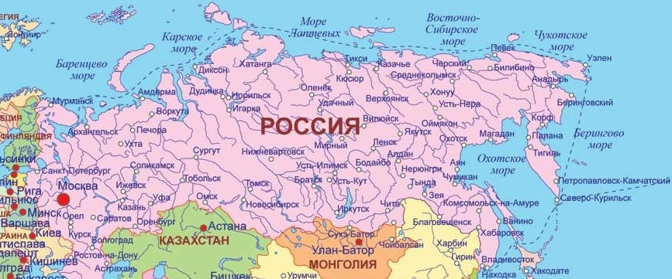

Slide 3


Slide 4


Slide 5
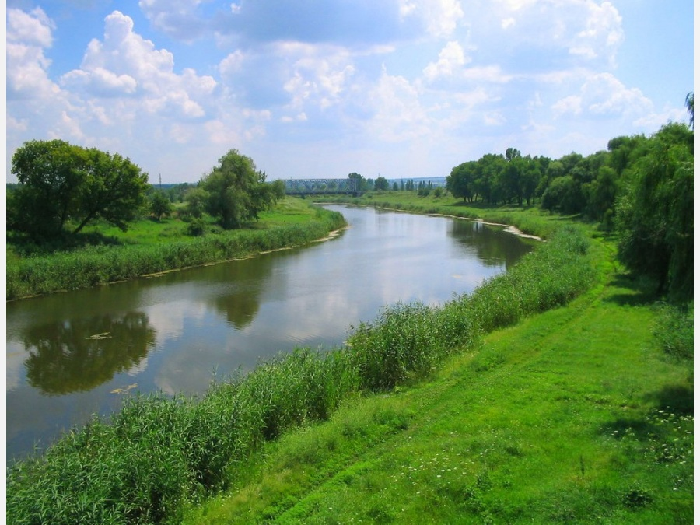

Slide 6
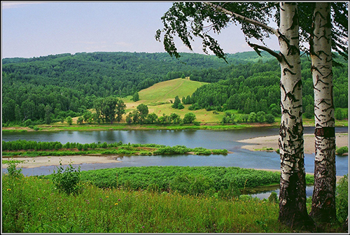

Slide 7
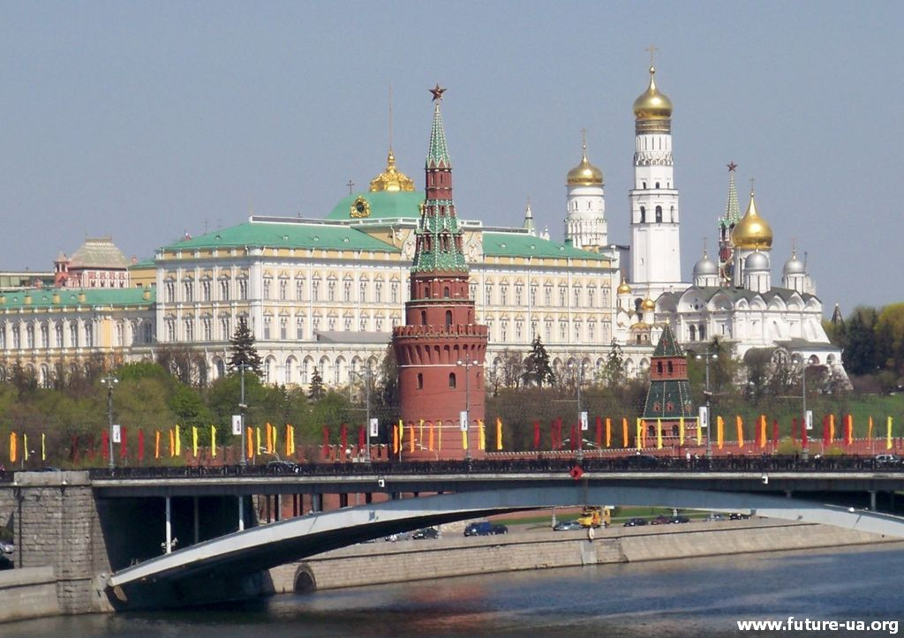

Slide 8


Slide 9
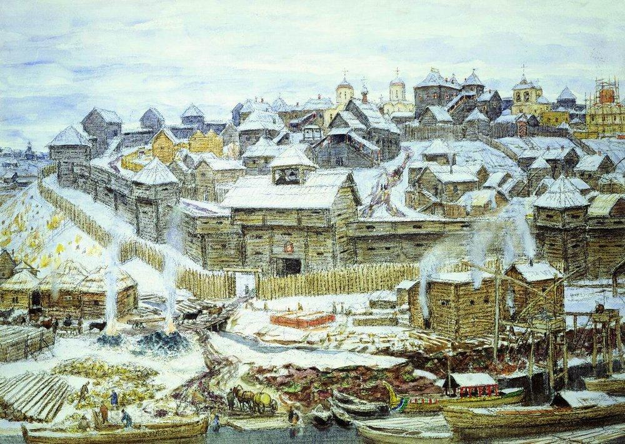

Slide 10
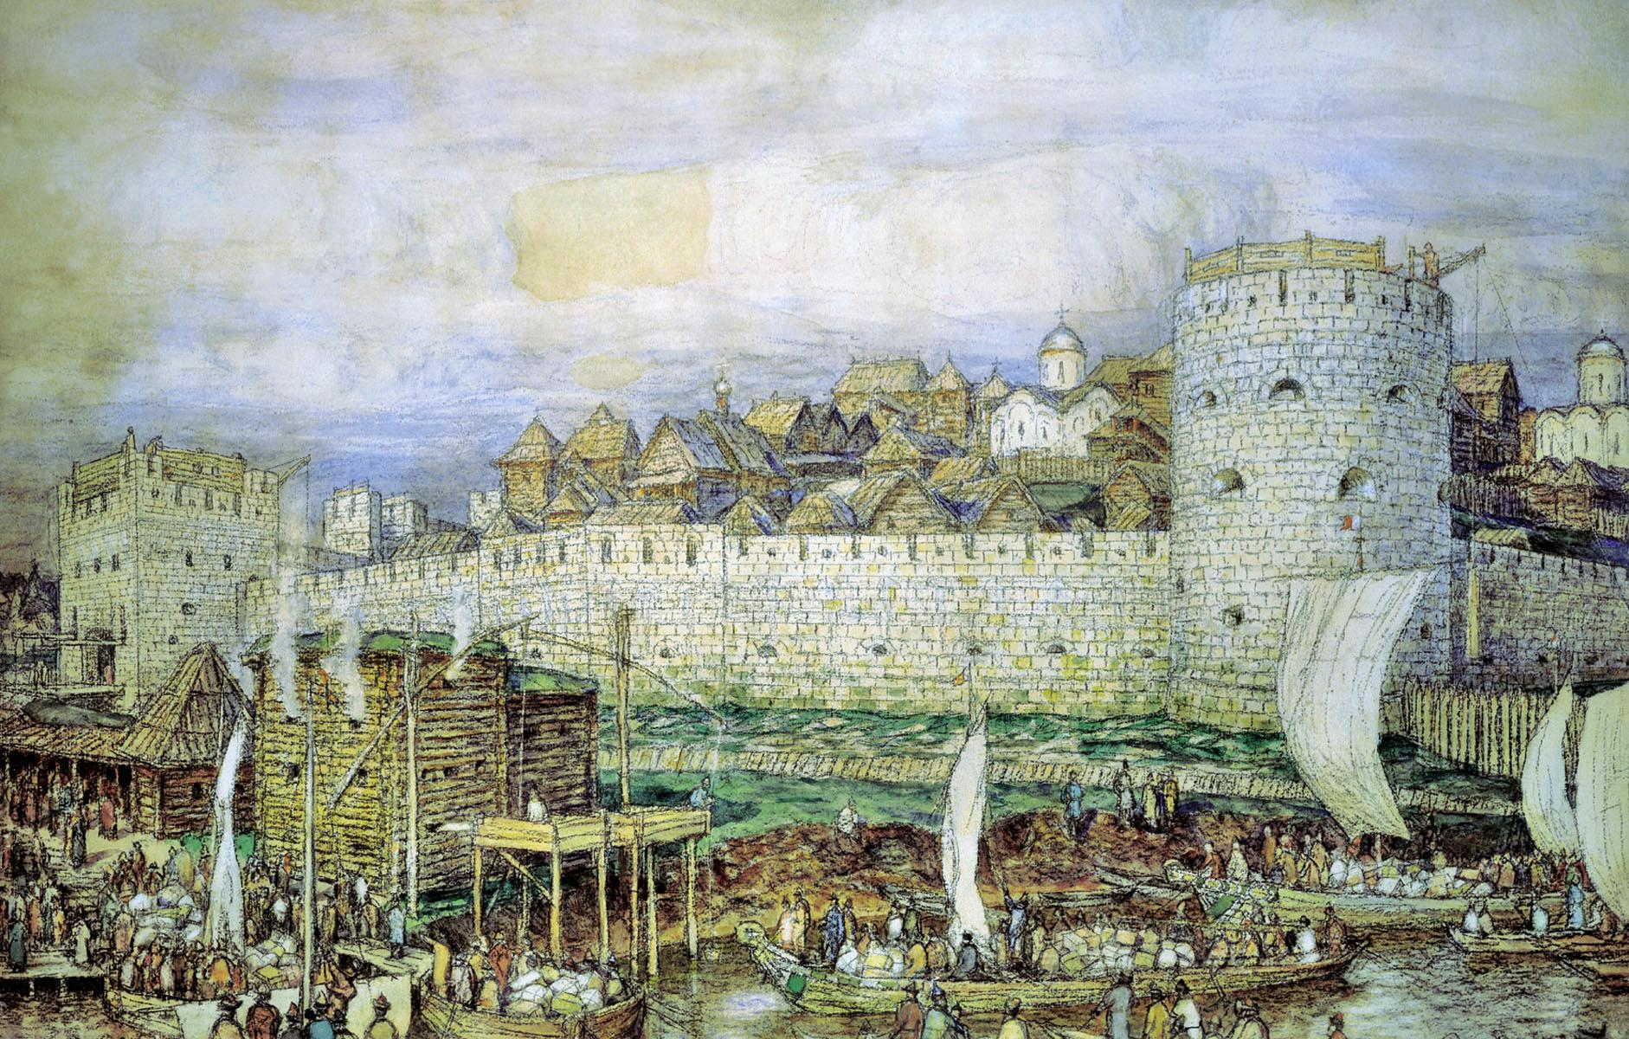

Slide 11
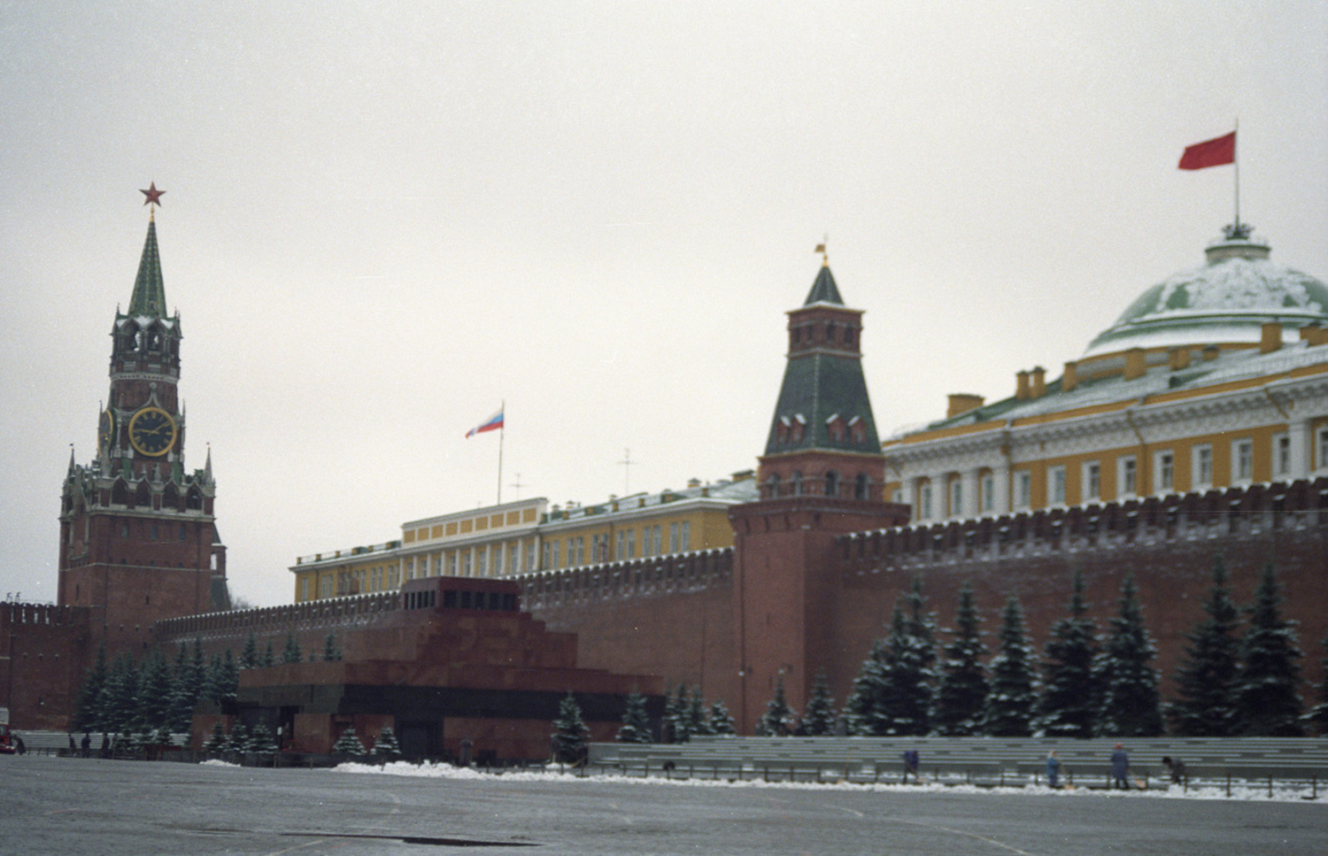

Slide 12
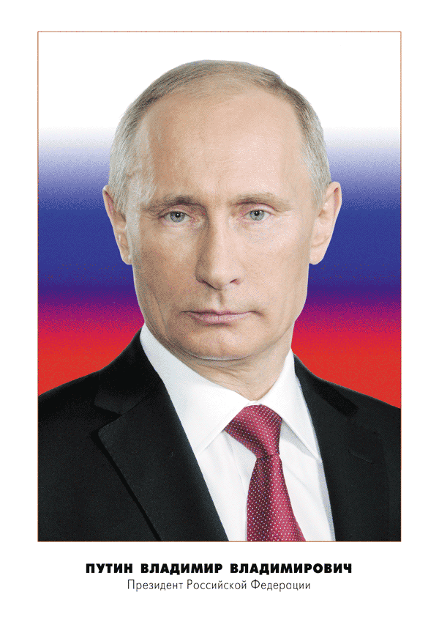

Slide 13


Slide 14


Slide 15


Slide 16

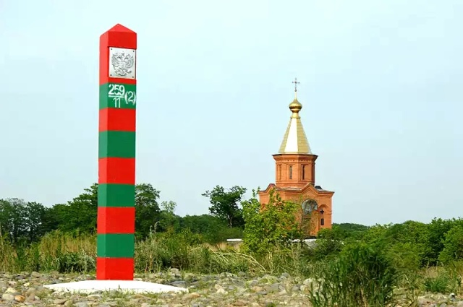
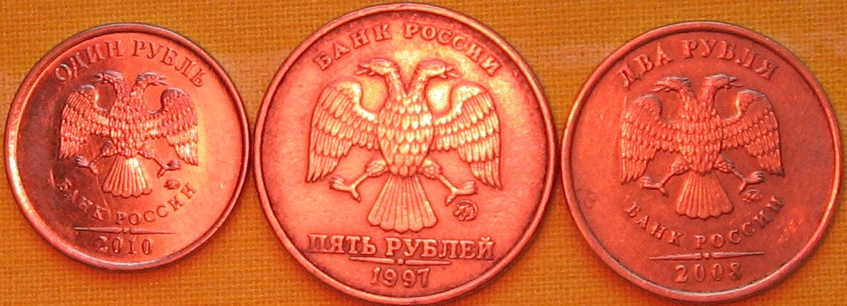


Slide 17


